Slide 1




Slide 2






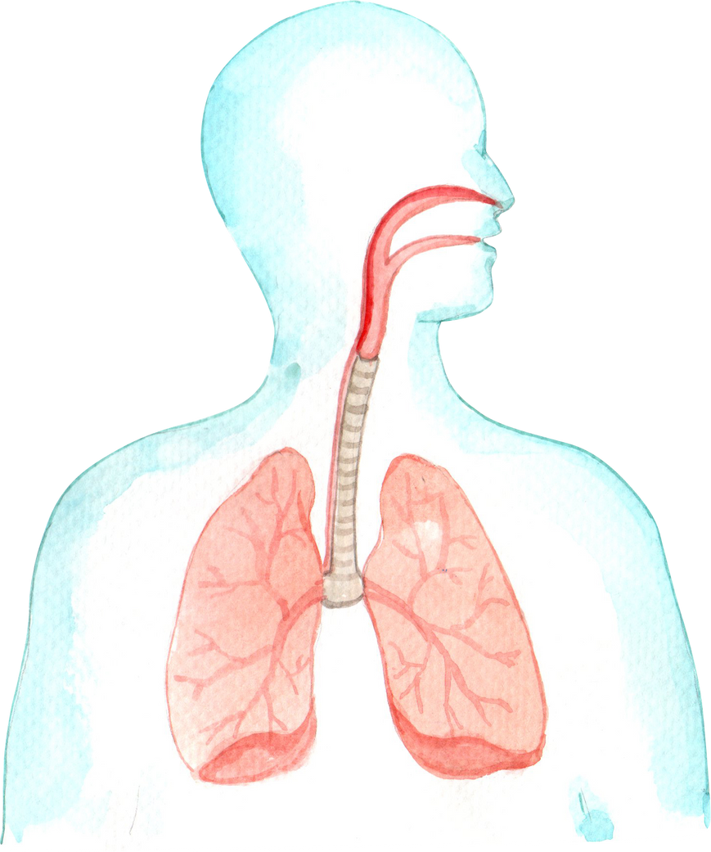

Tự nhiên và Xã hội

Slide 3




Slide 4
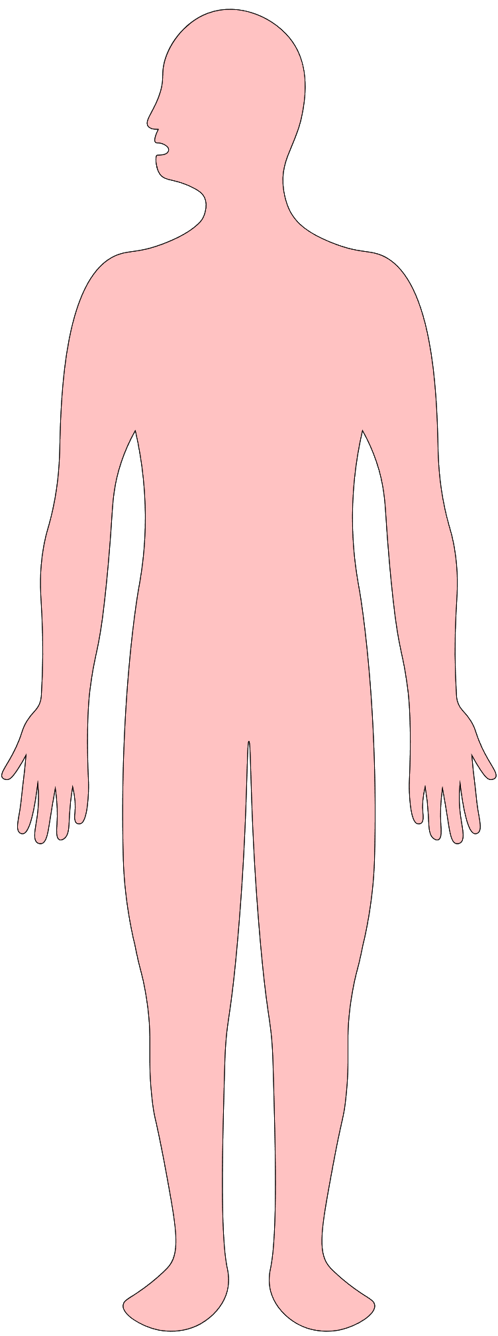
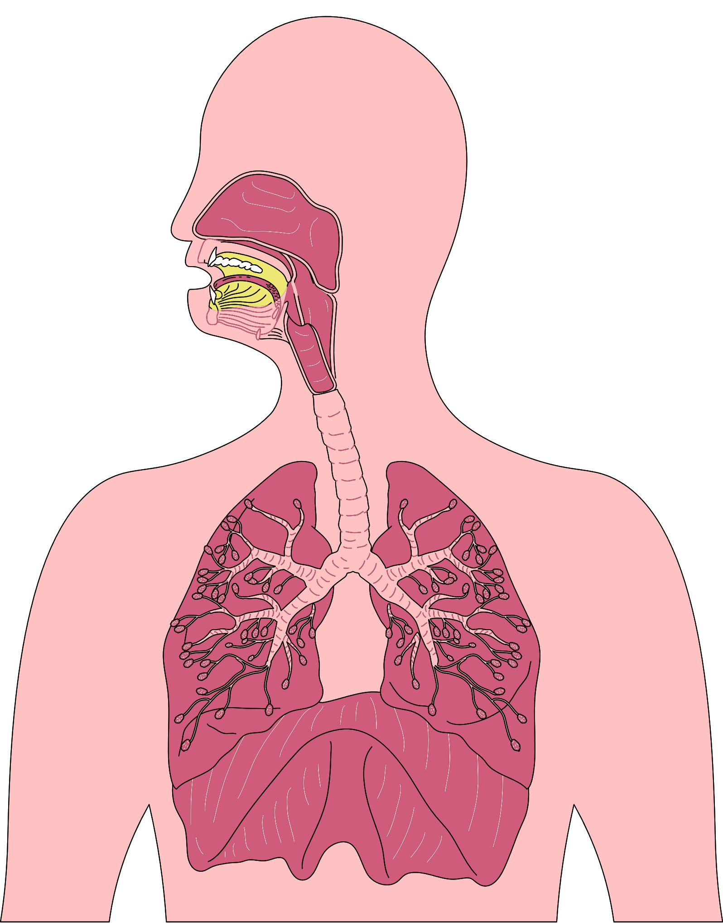
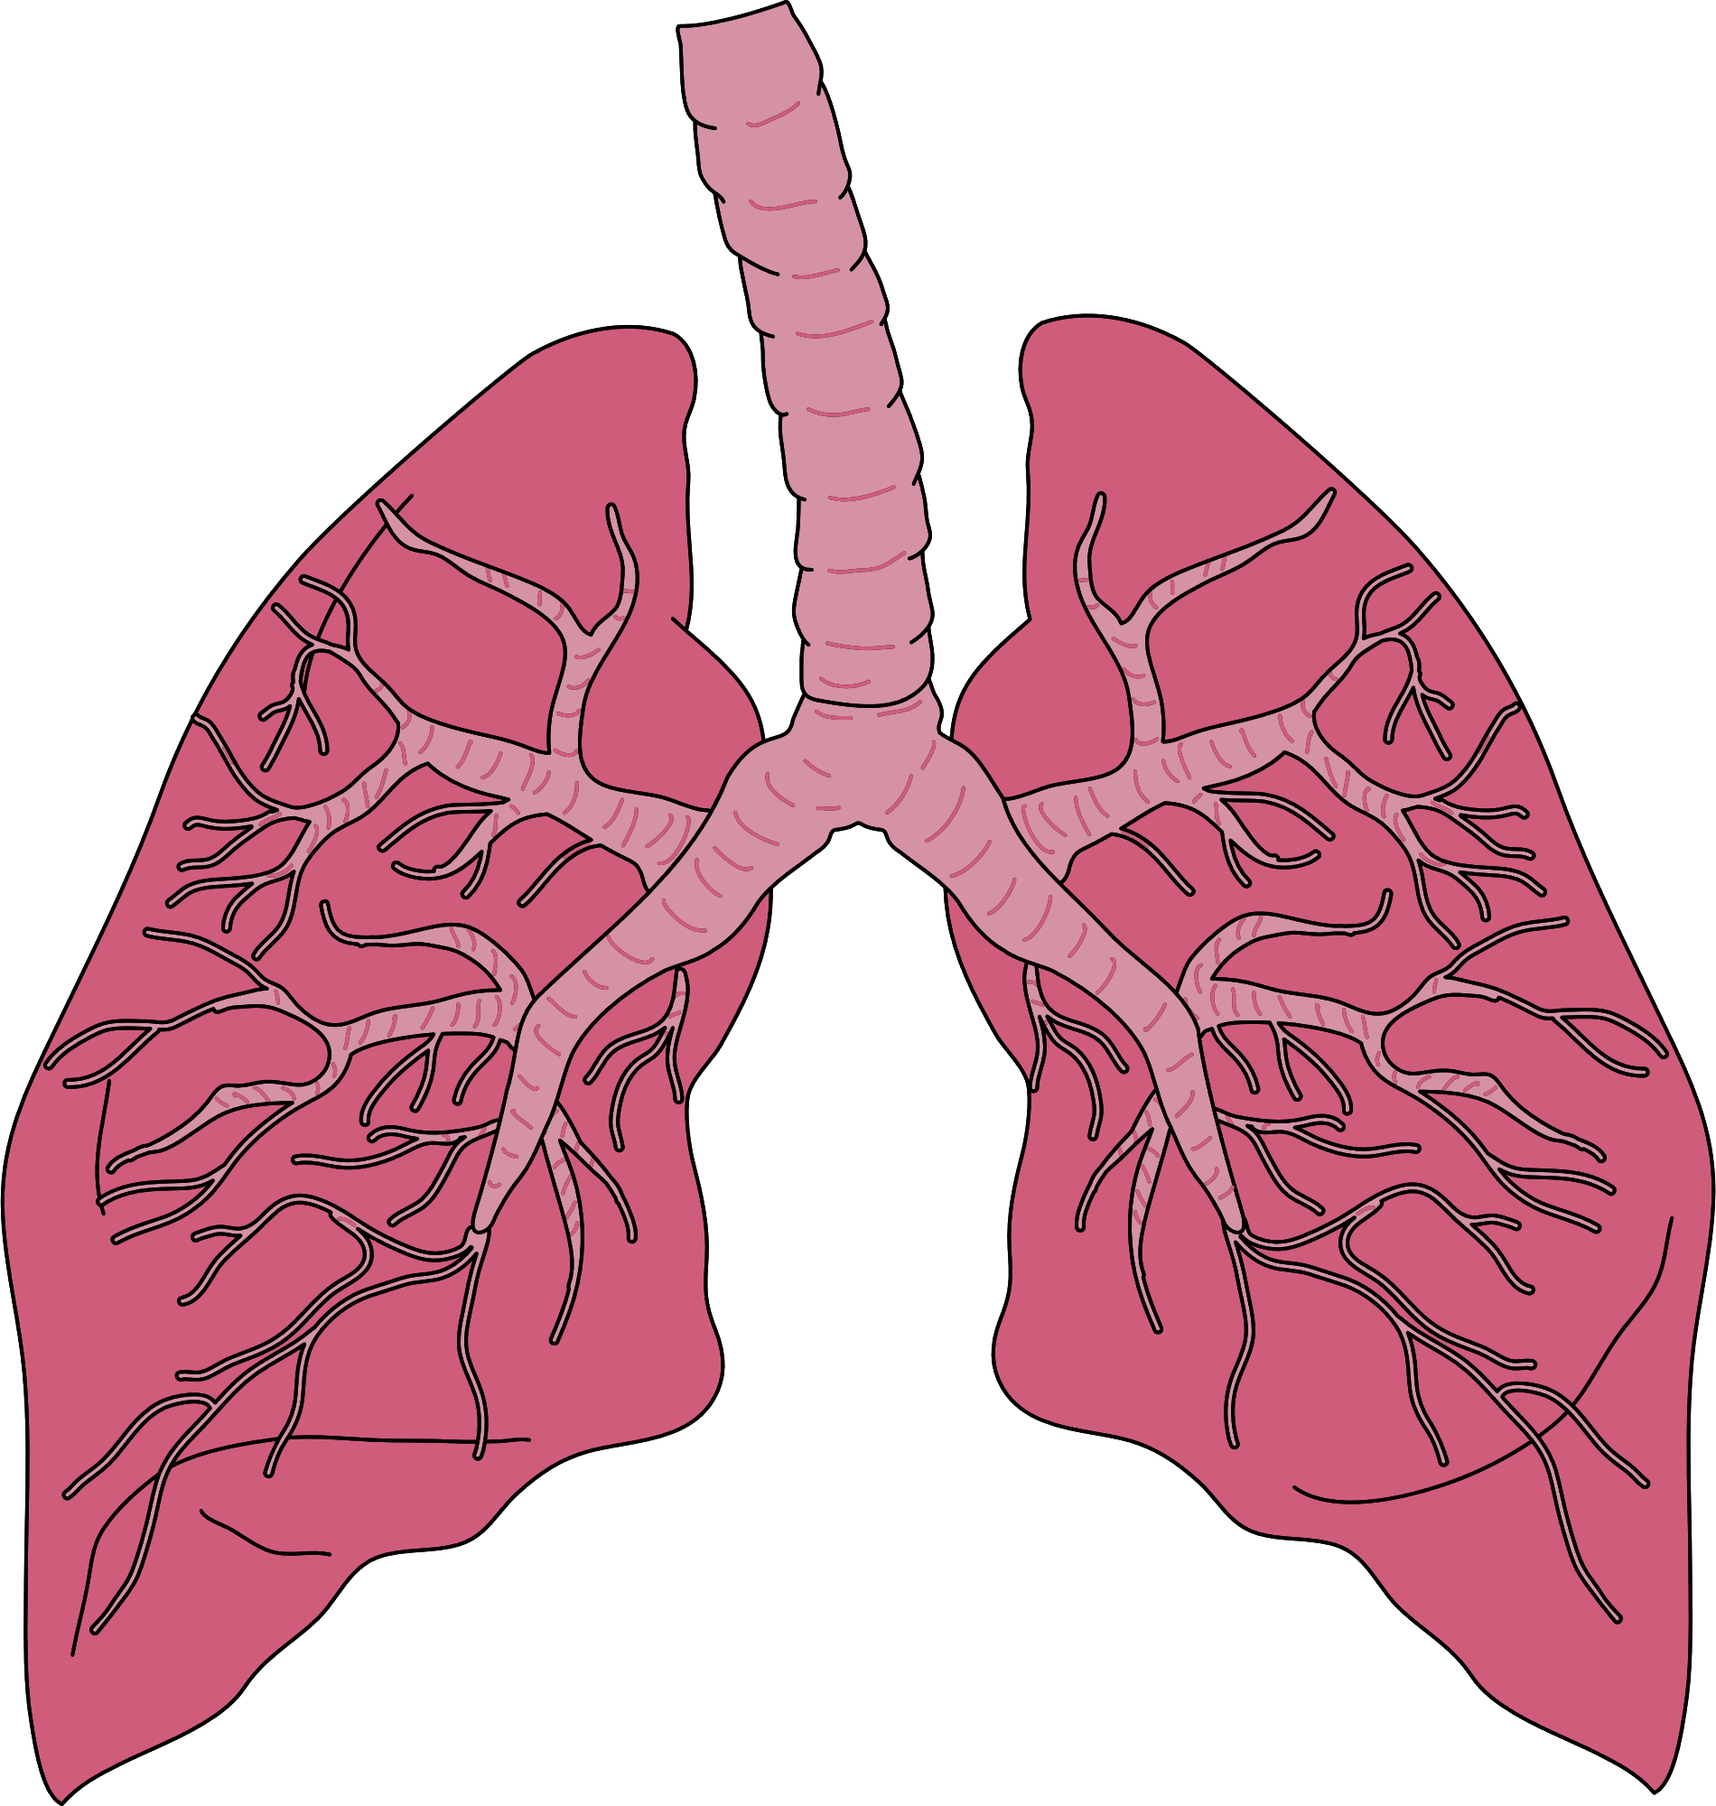
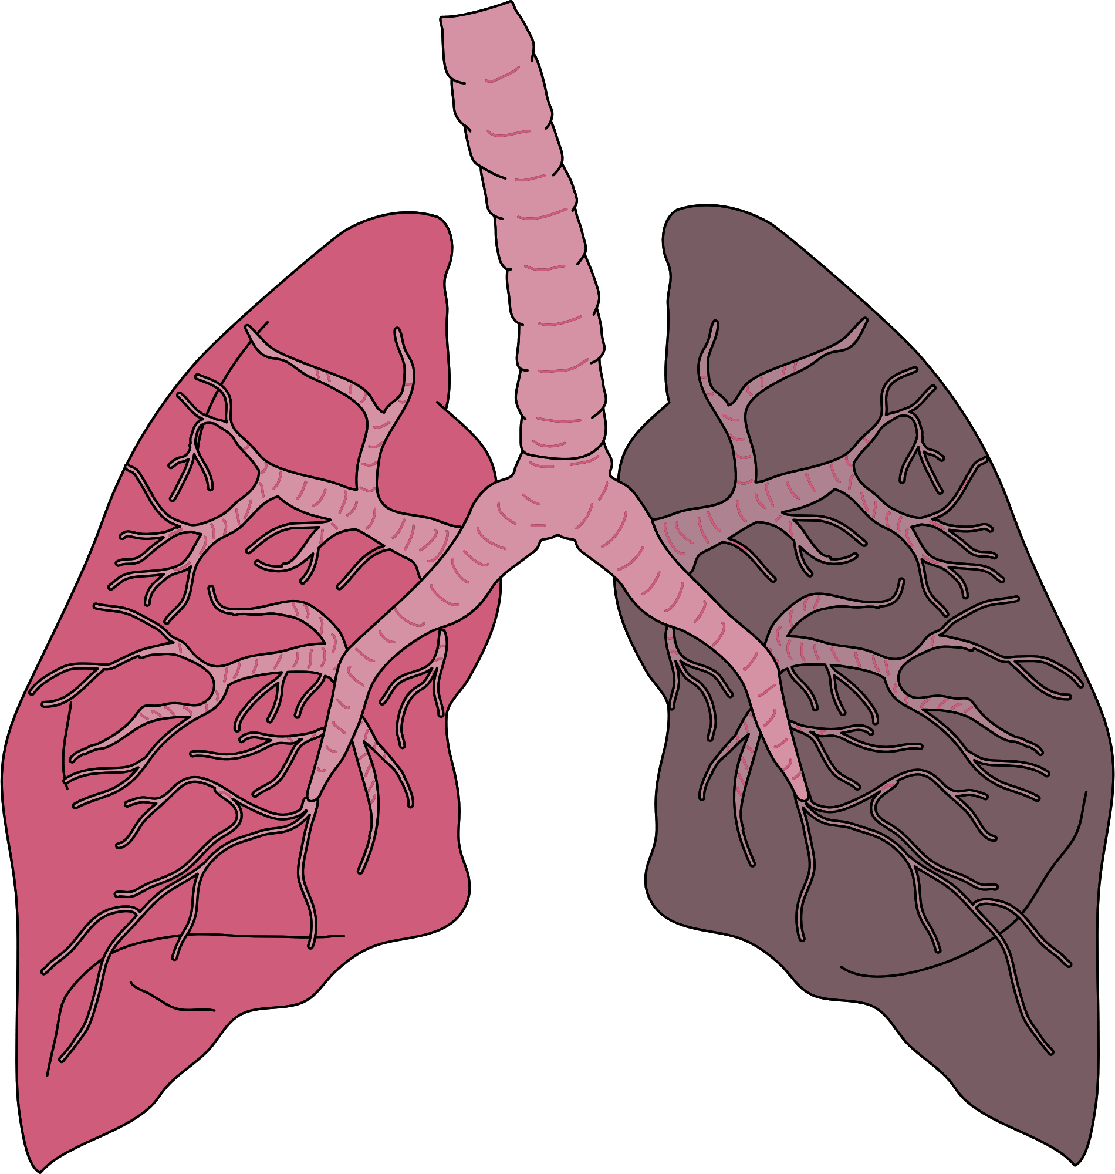
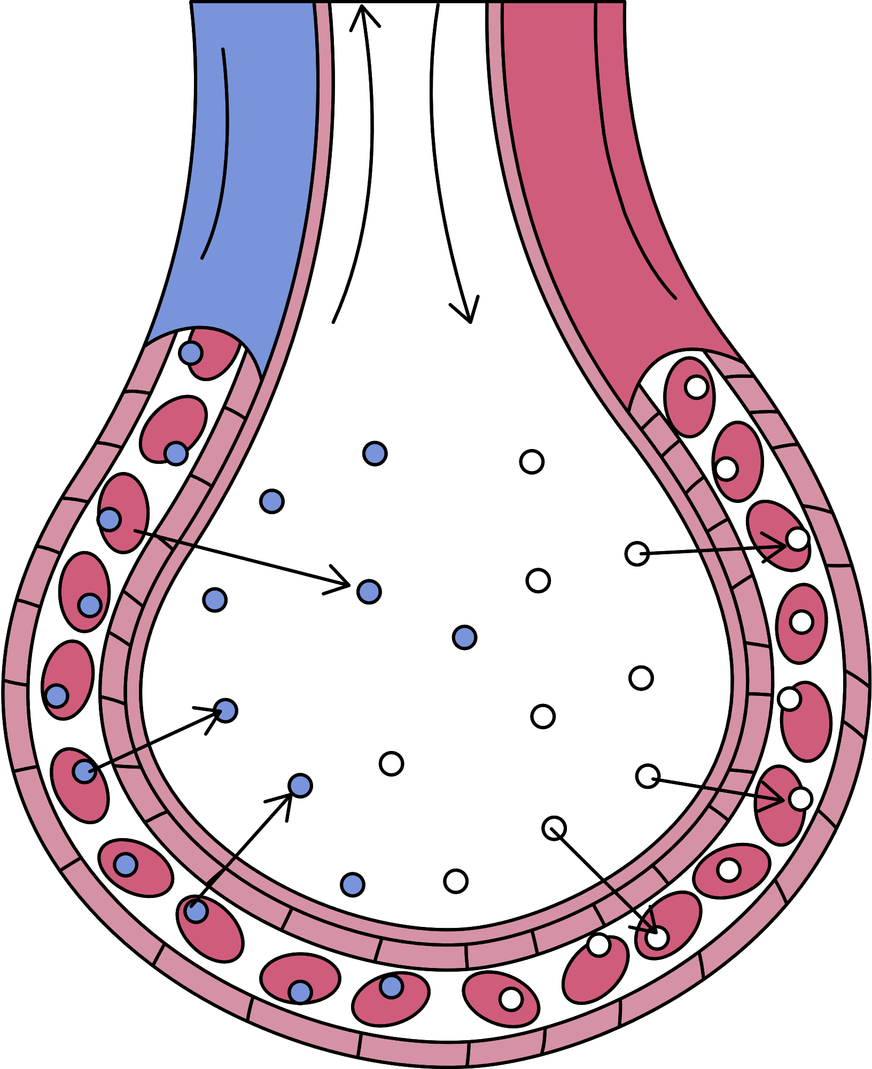
Hoạt động 1: Cấu tạo của cơ quan hô hấp

Slide 5



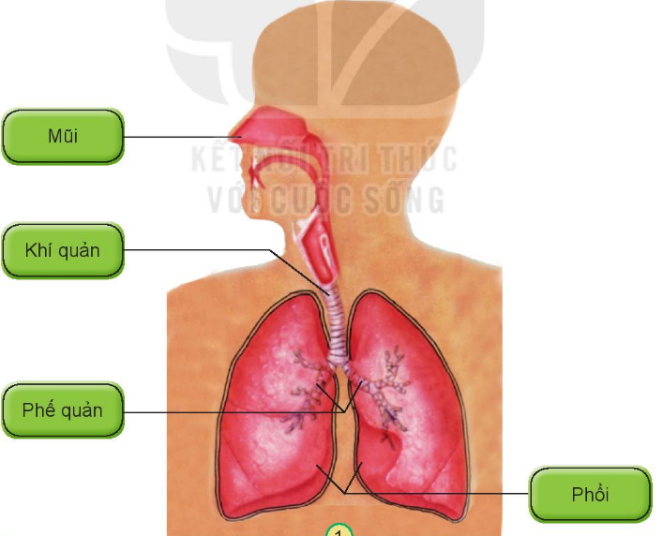
Quan sát hình dưới đây, chỉ và nói tên các bộ phận chính của cơ quan hô hấp

Slide 6
Cơ quan hô hấp gồm mũi, khí quản, phế quản và hai lá phổi.

Slide 7


Slide 8
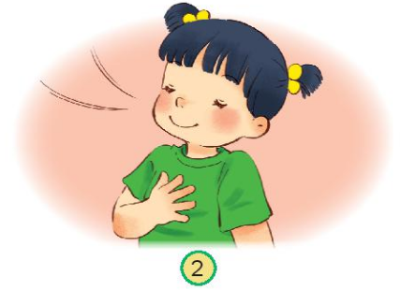
Em hãy đặt tay lên ngực, thực hiện động tác hít thở sâu bằng mũi
Khi hít thở sâu kích em thấy kích thước lồng ngực thay đổi như thế nào khi hít vào và thở ra.

Slide 9



Khi hít vào lồng ngực sẽ phồng lên, to hơn và khi thở ra lồng ngực sẽ xẹp xuống, nhỏ hơn.

Slide 10
Hoạt động 2: Chức năng của cơ quan hô hấp

Slide 11
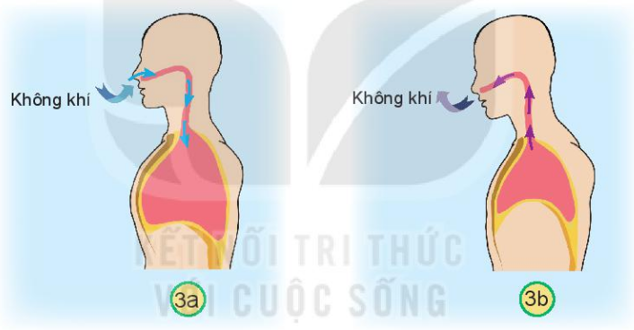
Quan sát hình 3a, 3b và trả lời câu hỏi:
Hình nào thể hiện hoạt động hít vào
Hình nào thể hiện hoạt động thở ra
Hít vào
Thở ra

Slide 12



Thảo luận nhóm 4
Tại sao lồng ngực to ra khi hít vào và nhỏ đi khi thở ra?
Chỉ đường đi của không khí khi hít vào, thở ra.
Chức năng của cơ quan hô hấp là gì?

Slide 13

Đại diện nhóm trình bày trước lớp

Slide 14

Đường đi của không khí khi hít vào
Mũi
Khí quản
Phế quản
Phổi

Slide 15
Đường đi của không khí khi thở ra
Phổi
Phế quản
Khí quản
Mũi

Slide 16





Cơ quan hô hấp gồm các bộ phận mũi, khí quản và phế quản. Nhờ hoạt động hít vài thở ra của cơ quan hô hấp mà cơ thể luôn đủ không khí để sống
Có thể cháu đã bị mắc bệnh tả.
Notes:
Bấm vào dấu mũi tên để quá slide

Slide 17

Về nhà
Tìm hiểu hoạt động thực hành và vận dụng để chuẩn bị cho bài sau

Slide 18


Notes:
Bấm vào dấu mũi tên để quá slide

